Slide 1
CarbonWay
เปลี่ยนค่าไฟทางหลวงให้กลายเป็นทุนพลังงานสะอาด Team ThuderPermanent | DOH HACKATHON 2026 Sustainable & Low-Carbon Highway

Slide 2
ความจริงที่น่าตกใจ
ทุกคืนที่ปิดไฟถนน ประหยัดได้ 1,600 บาท
แต่ถ้าเกิดอุบัติเหตุตายแม้แค่ 1 ราย = เสีย 17-40 ล้านบาท
ลบล้างการประหยัดไป 30-68 ปี
นี่ไม่ใช่การประหยัด — นี่คือการขาดทุน

Slide 3
ปัญหาที่แท้จริง
💰 DOH จ่ายค่าไฟ 1.7 พันล้านบาท/ปี (กระจายใน 104 แขวง + 7,850 อปท.)
🎯 เป้าหมาย: เปลี่ยน LED 80% ภายในปี 2040
❌ K-Value Crisis — งบถูกแช่แข็ง ไม่มีเงินลงทุน
❌ e-Bidding ราคาสูง — LED ชุดละ 18,000 บาท
⚠️ ทางออกปัจจุบัน: ปิดไฟ = อันตราย + ขาดทุนจริง
Paradox: ไม่มีเงินทำให้เขียว → ตัดต้นทุนอันตราย → แพงกว่าเดิม

Slide 4
มุมมองที่ไม่มีใครเห็น
ค่าไฟ 1.7 พันล้านบาท/ปี ≠ ต้นทุน
ค่าไฟ 1.7 พันล้านบาท/ปี = Carbon Footprint ที่แปลงเป็นเงินได้
ทุก kWh ที่ลดได้ = kgCO₂e ที่ลดได้ = T-VER Carbon Credit = รายได้
Thailand Grid Emission Factor: 0.4999 kgCO₂e/kWh (TGO)

Slide 5
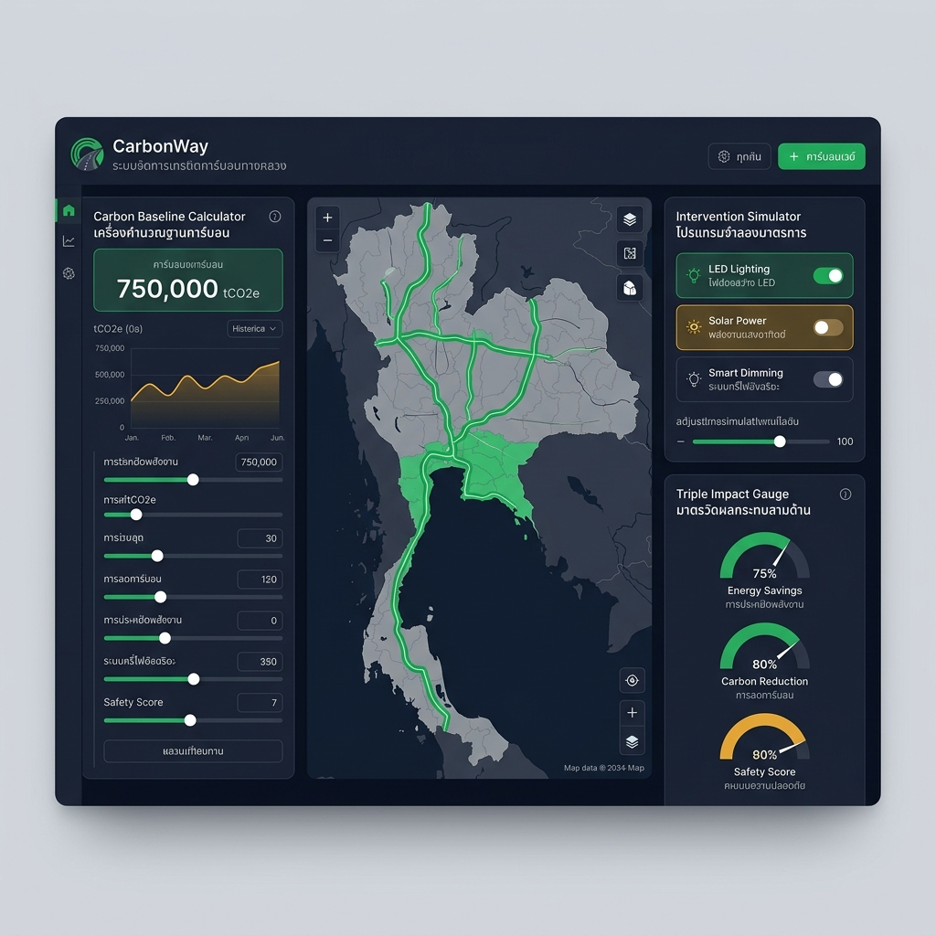
CarbonWay Solution
ระบบจำลองเส้นทางสู่ทางหลวงไร้คาร์บอน
1️⃣ คำนวณ Carbon Baseline ของสินทรัพย์ทางหลวง (ไฟถนน, VMS, CCTV)
2️⃣ จำลองการลงทุน (LED / Solar / Smart Dimming / Off-grid ITS)
3️⃣ วัดผล 3 มิติ: พลังงาน + คาร์บอน + ความปลอดภัย
4️⃣ แปลง CO₂ ที่ลดได้ → T-VER Carbon Credits → รายได้
5️⃣ สร้างวงจรทุนตัวเอง — ไม่ต้องรองบรัฐ

Slide 6
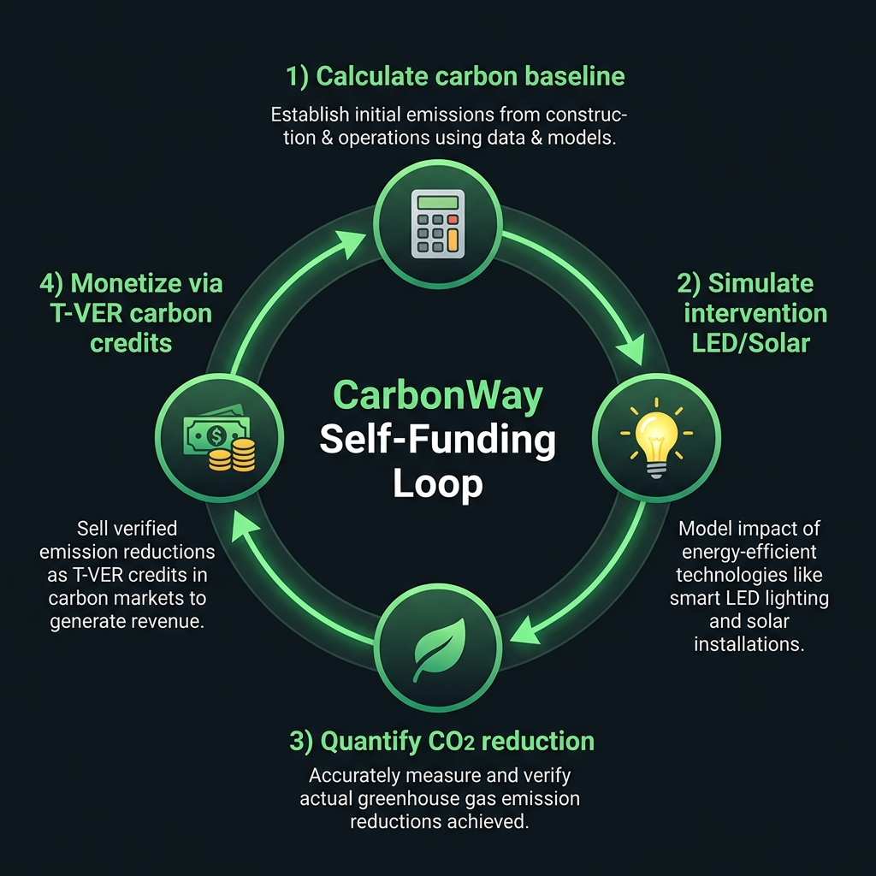
กลไกการทำงาน — Self-Funding Loop
BASELINE → SIMULATE → QUANTIFY → MONETIZE → (ลงทุนต่อ)
📊 Baseline: คำนวณ Carbon Footprint ปัจจุบัน
🔬 Simulate: จำลอง LED / Solar / Smart Dimming
📐 Quantify: วัด 3 มิติ — ค่าไฟลด, CO₂ลด, ความปลอดภัย
💵 Monetize: แปลง CO₂ → T-VER Credits → รายได้สำหรับลงทุนต่อ
วงจรที่หมุนเอง: รายได้จากคาร์บอนเครดิต → ลงทุนแขวงถัดไป → Snowball

Slide 7
Safety Guarantee — ไม่แลกความปลอดภัย
ทุก Scenario ต้องผ่าน Safety Floor
IF safety_impact < THRESHOLD:
REJECT → 'ประหยัดได้ X บาท แต่เสี่ยง Y ล้านบาท (VSL)'
SUGGEST → ทางเลือกที่ดีกว่า
✅ Smart Dimming > ปิดไฟ (ลดพลังงาน 40% โดยไม่ลดแสงต่ำกว่ามาตรฐาน)
✅ ระบบปฏิเสธการประหยัดที่ทำลายความปลอดภัย
VSL Thailand: 17.2-39.9 ล้านบาท/ราย — CarbonWay ไม่ยอมเสี่ยง

Slide 8
ผลกระทบที่คาดหวัง
📊 Carbon Baseline (ITS เพียงอย่างเดียว): ~7,100 tCO₂e/ปี
💰 T-VER Revenue (ITS): 710K - 1.42M บาท/ปี
🌿 ศักยภาพทั้งเครือข่าย: ~29,500 tCO₂e/ปี
💵 รายได้ทั้งหมด: 2.95M - 5.9M บาท/ปี (ราคาปัจจุบัน)
📈 อนาคต (คาร์บอนแท็กซ์ 2030): 8.85M - 14.75M บาท/ปี
🛡️ VSL Savings: 17-40 ล้านบาท/ราย ที่หลีกเลี่ยงได้
73,000+ km ของทางหลวง = โอกาสมหาศาล

Slide 9
Roadmap
Phase 0 (ตอนนี้): Concept + Mock-up ← อยู่ตรงนี้
Phase 1 (2 สัปดาห์): Working POC ใช้ Open Data จริง
Phase 2 (3-6 เดือน): Pilot 1 แขวงทางหลวง + T-VER Registration
Phase 3 (1-2 ปี): Scale ระดับประเทศ + Carbon Credit จริง
ไม่ต้องใช้ Hardware / ไม่ต้องใช้ข้อมูลภายใน
ใช้กลไกที่มีอยู่แล้ว (T-VER, TGO, DOH Open Data)

Slide 10
Team ThuderPermanent
🤖 AI/NLP — Carbon Engine, NLP Document Analysis, Smart Dimming Algorithm
📊 Data — Open Data Processing, Carbon Modeling, T-VER Quantification
🖥️ Fullstack — Web Prototype, Financial Model, Pitch Deck
👨‍🏫 Senior Advisor — Architecture Review, Feasibility Check
"ถ้าจะทำทางหลวงให้เขียวขึ้น ไม่ต้องรองบ — ให้คาร์บอนจ่ายเอง"

Slide 11
Appendix A: แหล่งข้อมูล
• ปริมาณการจราจรบนทางหลวง — DOH Open Data
• ระยะทางตามลักษณะผิวทาง — DOH Open Data
• Thailand Grid Emission Factor — TGO (0.4999 kgCO₂e/kWh)
• T-VER Carbon Credit Price — TGO / Carbon Markets Club
• VSL Thailand — Academic Research (17.2-39.9M THB)
• LED/Solar Pricing — DOH Procurement (18,000 THB/set)
• ITS Asset Count — 750 VMS, 5,000+ CCTV

Slide 12
Appendix B: ITS Carbon Baseline
VMS: 750 × 2kW × 12h/day = 18,000 kWh/day
CCTV: 5,000 × 0.1kW × 24h = 12,000 kWh/day
Total ITS: 30,000 kWh/day = 10.95 GWh/year
(เอกสารระบุ 14.23 GWh — ส่วนต่างคือ servers/processing)
Carbon: 14,230,000 kWh × 0.4999 = 7,114 tCO₂e/year
ลดได้ 30% via Solar: 2,134 tCO₂e/year
T-VER Value: 213,400 - 426,800 THB/year

Slide 13
Appendix C: Streetlight Carbon Baseline
ประมาณการ: 200,000 ดวง (จาก 73,000+ km)
200,000 × 0.15kW × 10h/night × 365 = 109.5 GWh/year
Carbon: 109,500,000 × 0.4999 = 54,739 tCO₂e/year
LED Conversion ลด 50%: 27,370 tCO₂e/year
T-VER Value: 2,737,000 - 5,474,000 THB/year

Slide 14
Appendix D: Total Network Projection
Total Reducible Carbon: ~29,500 tCO₂e/year
T-VER Revenue (ปัจจุบัน 100-200 THB): 2.95M - 5.9M THB/year
อนาคต (คาร์บอนแท็กซ์ 300-500 THB by 2030):
Future Revenue: 8.85M - 14.75M THB/year
หมายเหตุ: ตัวเลขเป็นการประมาณสำหรับ Pitch
POC จะใช้ข้อมูลจริงจาก DOH Open Data

Slide 15
Appendix E: Risk Analysis
⚠️ รายได้ต่อ segment น้อย → แสดง cumulative effect 73,000+ km + ราคาคาร์บอนขาขึ้น
⚠️ T-VER ซับซ้อน → แสดง precedent จากหน่วยงานอื่น + CarbonWay ลดความซับซ้อน
⚠️ กรรมการไม่เข้าใจ Carbon Credit → ใช้ lights-off story เป็น hook ก่อน
⚠️ ยังไม่มี prototype → Round 1 ต้องการ concept + ตัวเลขจริง
⚠️ ทีมอื่นทำคล้ายกัน → VSL Safety + Self-funding loop = ไม่ซ้ำ

